Slide 1
Ғұндар айналысқан шаруашылық түрлері
көшпелі малшаруашылығы: жылқы мен қой өсірген;
егіншаруашылығы дамыған;
аң аулау;
сауда;
қолөнер: зергерлік бұйымдар жасаған.

Slide 2
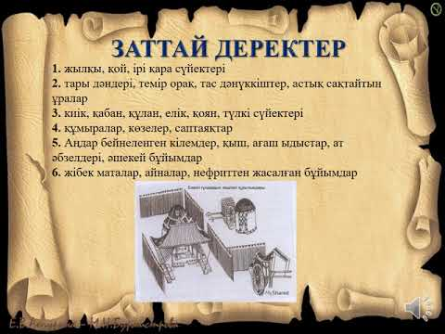

Slide 3
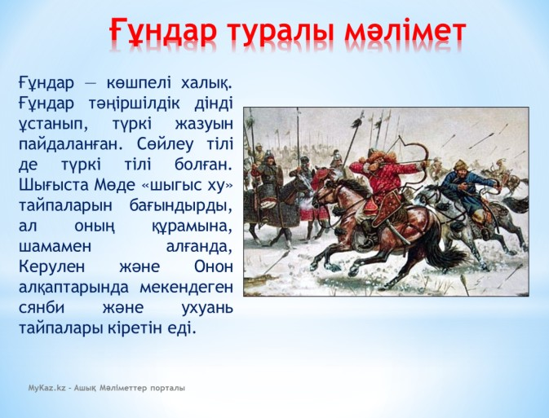

Slide 4
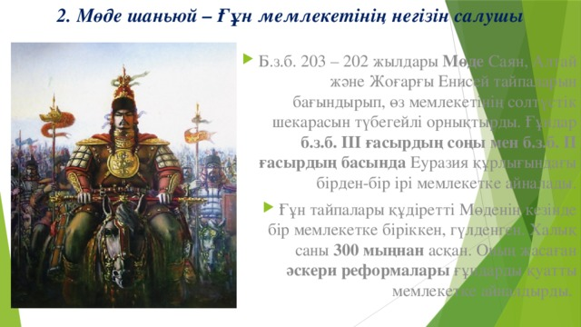

Slide 5
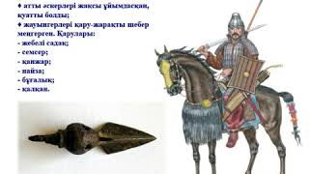

Slide 6


Slide 7
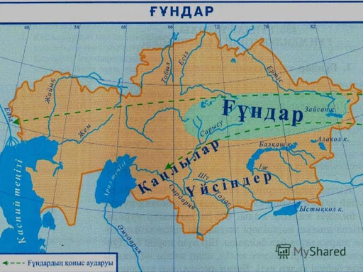

Slide 8
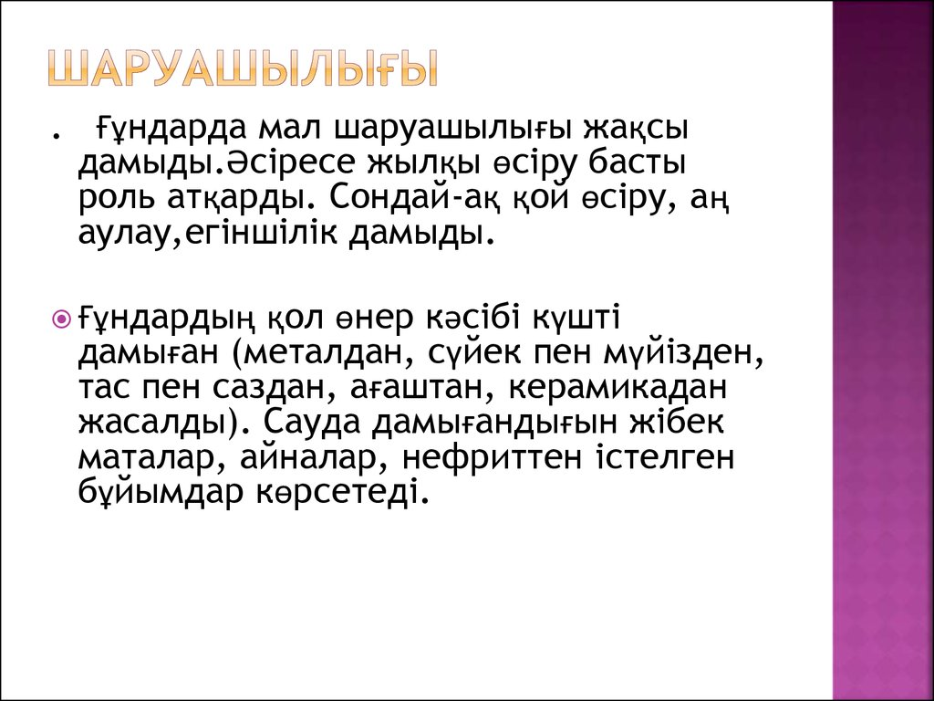

Slide 9
